Slide 1
सुभाष चन्द्र बोस (23 जनवरी 1897 - 18 अगस्त 1945) भारत के स्वतन्त्रता संग्राम के अग्रणी तथा सबसे बड़े नेता थे। द्वितीय विश्वयुद्ध के दौरान, अंग्रेज़ों के खिलाफ लड़ने के लिए, उन्होंने जापान के सहयोग से आज़ाद हिन्द फ़ौज का गठन किया था।^{[3]} उनके द्वारा दिया गया "जय हिन्द" का नारा भारत का राष्ट्रीय नारा बन गया है। "तुम मुझे खून दो मैं तुम्हे आजादी दूंगा" का नारा भी उनका था जो उस समय अत्यधिक प्रचलन में आया।^{[4]}भारतवासी उन्हें नेता जी के नाम से सम्बोधित करते हैं।
कुछ इतिहासकारों का मानना है कि जब नेता जी ने जापान और जर्मनी से सहायता लेने का प्रयास किया था, तो ब्रिटिश सरकार ने अपने गुप्तचरों को 1941 में उन्हें खत्म करने का आदेश दिया था।^{[5]}
नेता जी ने 5 जुलाई 1943 को सिंगापुर के टाउन हाल के सामने 'सुप्रीम कमाण्डर' के रूप में सेना को सम्बोधित करते हुए "दिल्ली चलो!" का नारा दिया और जापानी सेना के साथ मिलकर ब्रिटिश व कामनवेल्थ सेना से बर्मा सहित इम्फाल और कोहिमा में एक साथ जमकर मोर्चा लिया।
21 अक्टूबर 1943 को बोस ने आज़ाद हिंद फौज के सर्वोच्च सेनापति की हैसियत से स्वतंत्र भारत की अस्थायी सरकार बनाई जिसे जर्मनी, जापान, फ़िलीपीन्स, कोरिया, चीन, इटली, मान्चुको और आयरलैंड सहित 11 देशो की सरकारों ने मान्यता दी थी। जापान ने अण्डमान और निकोबार द्वीपसमूह इस अस्थायी सरकार को दे दिए। सुभाष उन द्वीपों में गए और उनका नया नामकरण किया।

Slide 2
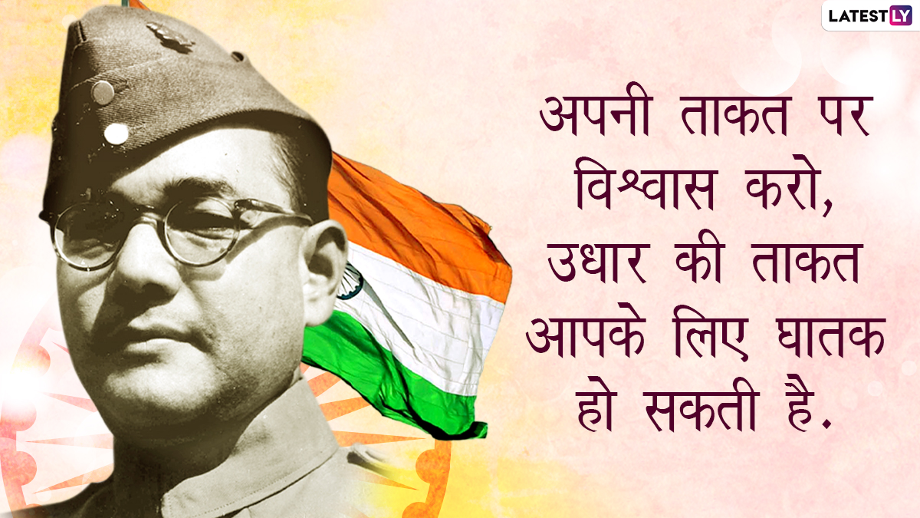
Amrit

